Slide 1
DATATIE - Vierailuluento
Josefiina Aitalaakso
9.4.2025

Slide 2
Agenda
Esittely
Plugit
Diplomityö
Koneoppiminen & selitettävyys
Demo ~ 45 min
Notes:
Käydään läpi mun tekemää diplomityötä
Työhön liittyy koneoppimismallit ja niiden selitettävyys – käydään tämä aihe läpi

Slide 3

Vierailuluennon materiaalit
Notes:
- Tässä hetki aikaa mennä matskuihin, linkki myös moodlessa

Slide 4
Esittely - opinnot
Aloitettu 2018 Ykillä
Kandivaiheen pääaine: Energia- ja prosessitekniikka
Kandivaiheen sivuaine: Ohjelmistotekniikka
Maisterivaiheeseen tijolle 2021
Pääaine: Tietojärjestelmien johtaminen & Informaatioanalytiikka
Diplomityö: Sähköajoneuvojen latausasemien nopeiden laturien mitoitukseen vaikuttavat tekijät
Työ valmistui vuoden 2025 alussa
Saatavilla: https://trepo.tuni.fi/handle/10024/163144

Slide 5
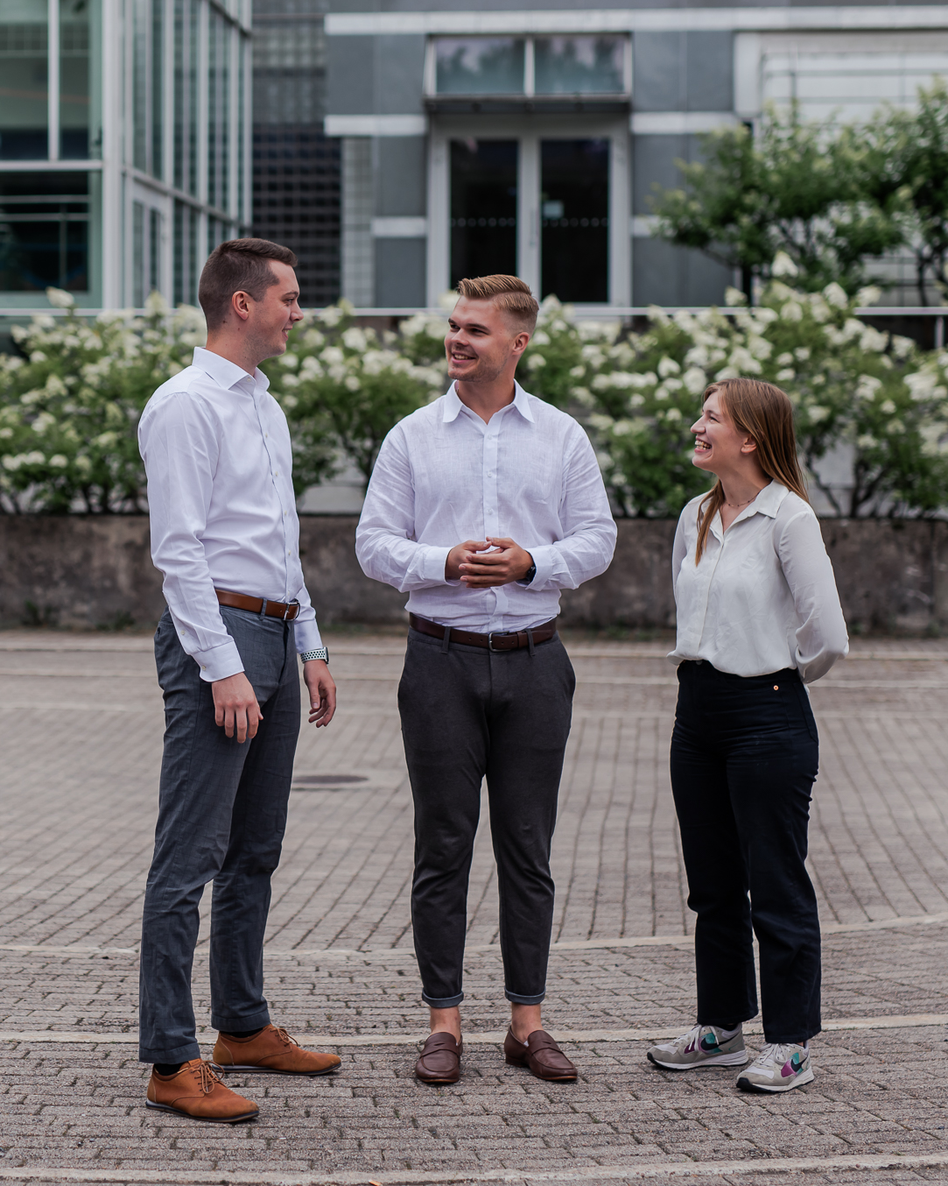
Esittely - työt
Ensimmäinen “oman alan” työpaikka kesällä 2022
Projektinhallintatiimissä Neste Engineering Solutionsilla
Kesätöitä + osa-aikaisena kesän 2023 loppuun asti
Nykyään töissä Plugitilla
Työt aloitettu helmikuussa 2024, diplomityö aloitettiin saman kesän aikana
Nykyinen nimike Data & GIS Analyst
Todellisuudessa työt hyvin monipuolisia datatieteen ympäriltä
Sisäistä raportointia, koneoppimista, paikkatietoanalyysia, simulointia…
Notes:
- Mitä teit Nesteellä, NAPCON
- Onko GIS terminä tutu? Selitä ja kerro kurssista esim

Slide 6
Mitä kannattaa opiskella?
Itselle hyödyllisimmät kurssit
Kaikki ohjelmointiin liittyvät kurssit
Kurssit joilla käytännössä harjoiteltiin datan käsittelyä ja analysointia
Tietoturvaan liityvät kurssit
Kurssit joista olisi ollut hyötyä
Tilastotieteen kurssit
Notes:
Hyviä kursseja
Johdatus datatieteeseen
Data-analytiikka päätöksenteossa
Tietokantojen perusteet
Information Security Management

Slide 7
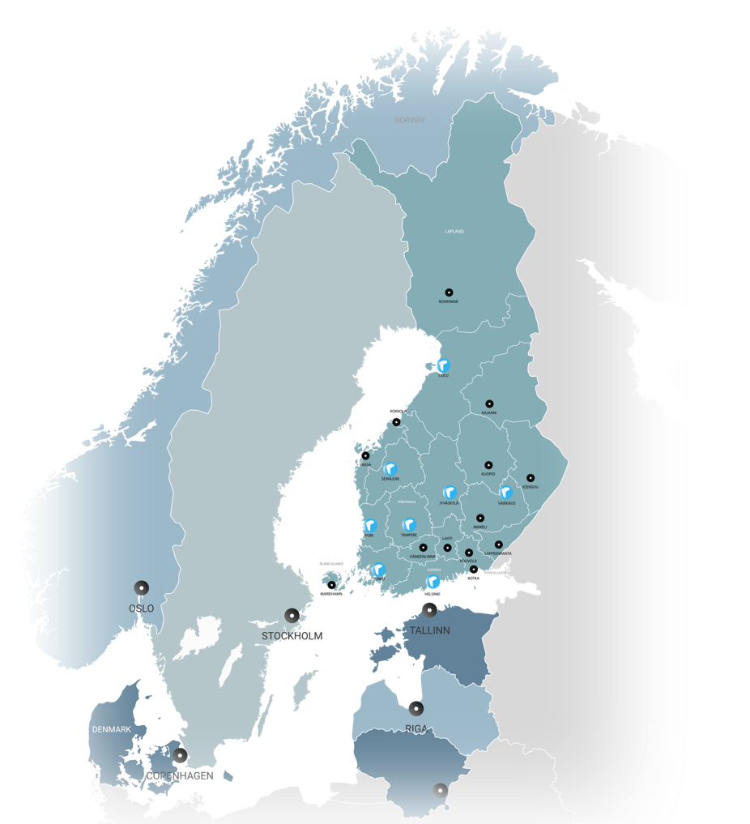

Plugit Sähköistämässä liikennettä vuodesta 2012
Plugit on johtava sähköisen liikenteen lataamisen asiantuntija yli vuosikymmenen kokemuksella
N.40M€ liikevaihto vuonna 2024, n. 130 työntekijää
Plugit tarjoaa skaalattavia, kestäviä ja luotettavia latausratkaisuja, jotka on suunniteltu palvelemaan vuosien ajan
Yhtiö rakentaa omaa Pohjoismaista latausverkostoaan Charging-as-a-Service palvelumallilla, joka vapauttaa asiakkaan latausinvestoinneista sekä infran operoinnista ja huollosta
Plugitin omistavat CVC DIF (https://www.cvcdif.com) sekä toimiva johto
Avainluvut
3 600
Asemaa
>15.000
Latauspistettä
2 800 000
Lataustapahtumaa vuonna 2023
yli 100.000
Rekisteröitynyttä käyttäjää
2012 >
2016 >
2020 >
2022 >
Plugit perustettu
Operoidut latauspalvelut
Lataaminen palveluna (Charging-as-a-Service)
CVC DIF mukaan Plugitiin, mahdollistaen oman taseen investoinnit latausinfraan
Notes:
Käydään läpi aikajana ja mitä firmassa tapahtunut
Avainluvut
Oma verkosto

Slide 8
Diplomityö
Aihe: Sähköajoneuvojen latausasemien nopeiden laturien mitoitukseen vaikuttavat tekijät
Hidas lataus tai AC-lataus: max 22 kilowatin tehoista latausta
Nopea lataus tai DC-lataus: yli 22 kilowatin tehoista latausta
Tavoitteena oli tunnistaa, mitkä tekijät selittivät eroja latausasemien nopeiden laturien mitoituksessa
Miksi yhdellä asemalla on enemmän nopeita latureja kuin toisella?
Työ toteutettiin rakentamalla ennustava koneoppimismalli, jonka ennustuksia tulkittiin SHAP-mallin avulla
Mallin avulla ennustettiin aseman nopeiden laturien määrää

Slide 9
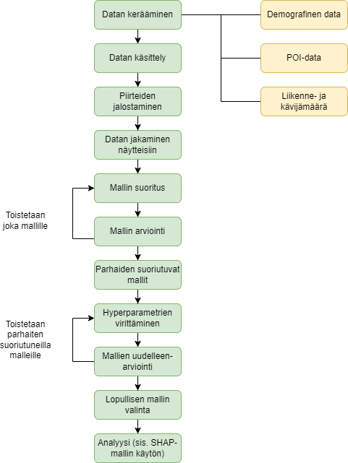
Metodologia
Työ alkoi datan keräämisellä ja käsittelemisellä
Yhteensä 11 erilaista koneoppimismallia testattiin työtä varten
Näistä valittiin neljä parhaiten suoriutunutta mallia, joita kehitettiin eteenpäin ja joista lopulta valittiin yksi SHAP-mallilla tulkittavaksi
Malleja arvioitiin kahden eri mittarin avulla
MAE (mean absolute error) = keskimääräinen virhe ennustettujen ja todellisten arvojen välillä
R^2 (determinaatiokerroin) = kuvaa kuinka hyvin malli sopii datan varianssiin; vaihteluväli 0-1, lähempänä 1 parempi
Notes:
Mitä eri datasetit sisältää, miksi käytettiin
Miksi eri malleja
- Demossa käydään nämä kohdat läpi piirteiden jalostamisesta lähtien, mutta keskitytään analyysivaiheeseen

Slide 10
Käytetty data
Piirre | Selite
Miehet | Alueella asuvien miesten määrä
Naiset | Alueella asuvien naisten määrä
Keski-ikä | Alueen asukkaiden keski-ikä
Peruskoulu | Alueella asuvien lukumäärä, jotka ovat suorittaneet peruskoulun
Ylioppilastutkinto | Alueella asuvien lukumäärä, jotka ovat suorittaneet ylioppilastutkinnon
Ammatillinen tutkinto | Alueella asuvien lukumäärä, jotka ovat suorittaneet ammatillisen tutkinnon
Alempi korkeakoulu | Alueella asuvien lukumäärä, jotka ovat suorittaneet alemman korkeakoulun
Ylempi korkeakoulu | Alueella asuvien lukumäärä, jotka ovat suorittaneet ylemmän korkeakoulun
Mediaanitulot | Alueen mediaanitulot
Talouden keskikoko | Talouden keskikoko alueella
Työpaikat | Alueella työskentelevien henkilöiden lukumäärä
Pientaloasunnot | Omakotitalojen, paritalojen ja rivitalojen määrä alueella
Kerrostaloasunnot | Kerrostaloasuntojen määrä alueella
Muut asunnot | Asuntoloiden, erityisryhmien asuinrakennusten tai muissa kuin asuinrakennuksissa olevien asuntojen määrä alueella
Työlliset | Työllisten määrä alueella
Työttömät | Työttömien määrä alueella
Notes:
Ei käydä läpi, mutta jos jotain kiinnostaa, mitä eri kolumnit tarkoittavat

Slide 11
Käytetty data
Kategoria | Selite
Autoilu | Autoiluun liittyvät palvelut ja kohteet
Liiketoiminta | Liiketoimintaan liittyvät kohteet ja palvelut
Syöminen & juominen | Ruokaa ja/tai juotavaa tarjoavat kohteet
Hallinto & julkiset palvelut | Valtion tai kunnan omistamia kohteita ja palveluita sekä yleishyödyllisiä kohteita ja palveluita
Terveydenhuolto | Terveydenhuoltoon liittyvät kohteet ja palvelut
Vapaa-aika | Sisä- ja ulkokohteita virkistystoimintaan
Majoittuminen | Erilaisia majoittumismahdollisuuksia
Suuret ostoskeskittymät | Ostoksiin liittyvät suuret kohteet
Ostokset & palvelut | Pienemmät ostoskohteet ja yksityiset palvelut
Urheilu | Sisä- ja ulkotiloja urheilutoimintaan
Turismi | Turismiin liittyviä matkailu- ja infokohteita
Liikenne | Ihmisten ja hyödykkeiden kuljettamiseen liittyvät kohteet ja palvelut
Notes:
Ei käydä läpi, mutta jos jotain kiinnostaa, mitä eri kolumnit tarkoittavat

Slide 12
Käytetty data
Piirre | Selite
Liikennemäärä | Suurin liikennemäärä 400 metrin säteellä asemasta
Kävijämäärä arki | Arjen kävijämäärä ruudussa, jossa asema sijaitsee
Kävijämäärä viikonloppu | Viikonlopun kävijämäärä ruudussa, jossa asema sijaitsee
AC-kilpailu | Kuinka monta kilpailevaa hidasta laturia kahden kilometrin säteellä
DC-kilpailu | Kuinka monta kilpailevaa nopeaa laturia kahden kilometrin säteellä
Hitaat laturit | Kuinka monta hidasta laturia asemalla on
Notes:
Ei käydä läpi, mutta jos jotain kiinnostaa, mitä eri kolumnit tarkoittavat

Slide 13
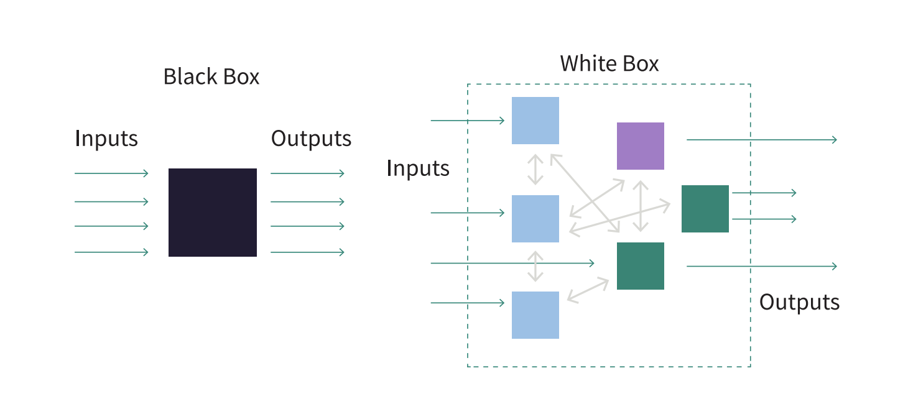
Koneoppimismallien selitettävyys
Black box VS White box -mallit
Kuva lähteestä: https://blog.dataiku.com/black-box-vs.-explainable-ai
Notes:
- Onko kuultu aiemmin termeistä, tiedetäänkö mitä tarkoittaa?

Slide 14
Koneoppimismallien selitettävyys
White Box –mallit
Yksinkertaisia ja ymmärrettäviä
Usein lineaarisia → eivät pysty mallintamaan monimutkaisempia suhteita muuttujien välillä
Esim. Lineaariset mallit, yksinkertaiset päätöspuut
Black Box –mallit
Tuottavat usein tarkempia ennusteita, kuin white box –mallit
Pystyvät mallintamaan myös monimutkaisia suhteita
Hankala selittää, millä perusteella malli on ennusteisiin päätynyt
Esim. Satunnaismetsämallit (random forest), boosterimallit, deep-learning mallit

Slide 15
Koneoppimismallien selitettävyys
“The Black Box Problem”
Tällä tarkoitetaan kykenemättömyyttä nähdä mallin sisälle ja tarkastella sen päätöksentekoa
Esimerkiksi mallin tekemät virheelliset olettamat/päätökset on hankala kitkeä
Rajoittaa mallien käyttöönottoa
Ei siis välttämättä riitä, että malli tuottaa tarkkoja ennusteita vaan mallin päätöksentekoa pitäisi myös pystyä selittämään
Notes:
- Virheet voivat haitata → itseajavan auton esimerkki
- Mallien monimutkaisuus on vaikeuttanut koneoppimisen käyttöönottoa eri aloilla, esim terveydenhuollossa

Slide 16
Selitettävä tekoäly (explainable AI, XAI )
Tulkittavuus (interpretability) = Kuinka helposti mallista voidaan tunnistaa syy-seuraussuhteita
Selitettävyys (explainability) = Kertoo, millaista logiikkaa malli päätöksenteossa käyttää
Selitettävän tekoälyn päämääränä on ymmärtää mallien päätöksentekoa
Lisää mallin luotettavuutta
Helpottaa poikkeamien ja virheiden löytämistä
Mallien käytettävyys paranee, kun niiden toimintaa pystytään selittämään
Notes:
Termit eivät ole täysin vakiintuneita, niitä saatetaan myös toisinaan käyttää ristiin
Suomessa välillä myös selittävä tekoäly

Slide 17

SHAP-malli
Esimerkki selitettävän tekoälyn ohjelmasta
SHAP = Shapley Additive Explanation
Pohjautuu Shapleyn peliteoriaan
Mallissa eri piirteet voidaan ajatella pelaajiksi koalitio-pelissä. Jokainen pelaaja vaikuttaa tulokseen jollain tapaa ja pelin tulos jaetaan tämän kontribuution mukaan eri pelaajille.
Kontribuutio lasketaan kokeilemalla kaikkia mahdollisia eri piirteiden kombinaatioita
Jokaista kombinaatiota kokeillaan mallille ja verrataan näin saatuja lopputuloksia
Notes:
- Mallissa eri piirteet voidaan ajatella joukkona, joka pyrkii saavuttamaan jonkin tavoitteen (ennuste). Jokainen pelaaja osallistuu tavoitteen saavuttamiseen jollain tavalla. Shapley-arvo on tapa, jolla pelin tuotot jaetaan pelaajien kesken riippuen pelaajan kontribuutiosta

Slide 18
SHAP-malli
SHAP-arvoilla on kolme tärkeää ominaisuutta
Paikallinen tarkkuus = Samalla syötteellä, SHAP-arvojen lopputulos tulee olla sama, kuin alkuperäiselläkin mallilla
Puuttuvuus = Jos piirteellä ei ole vaikutusta malliin, on sen SHAP-arvo nolla
Johdonmukaisuus = Jos piirteen vaikutus mallissa kasvaa, ei sen SHAP-arvo voi laskea
Notes:
- Paikallinen tarkkuus

Slide 19
SHAP-malli
SHAP on koneoppimismallista riippumaton, eli sitä voidaan hyödyntää useiden eri mallien kanssa
HUOM! Ei kuitenkaan toimi aivan kaikkien valmiiden Python-kirjastoista löytyvien mallien kanssa
Diplomityössä SHAP-mallia käytettiin selvittämään, miten malli painotti eri muuttujia ja niiden arvoja ennusteisiinsa
SHAP-dokumentaatio

Slide 20
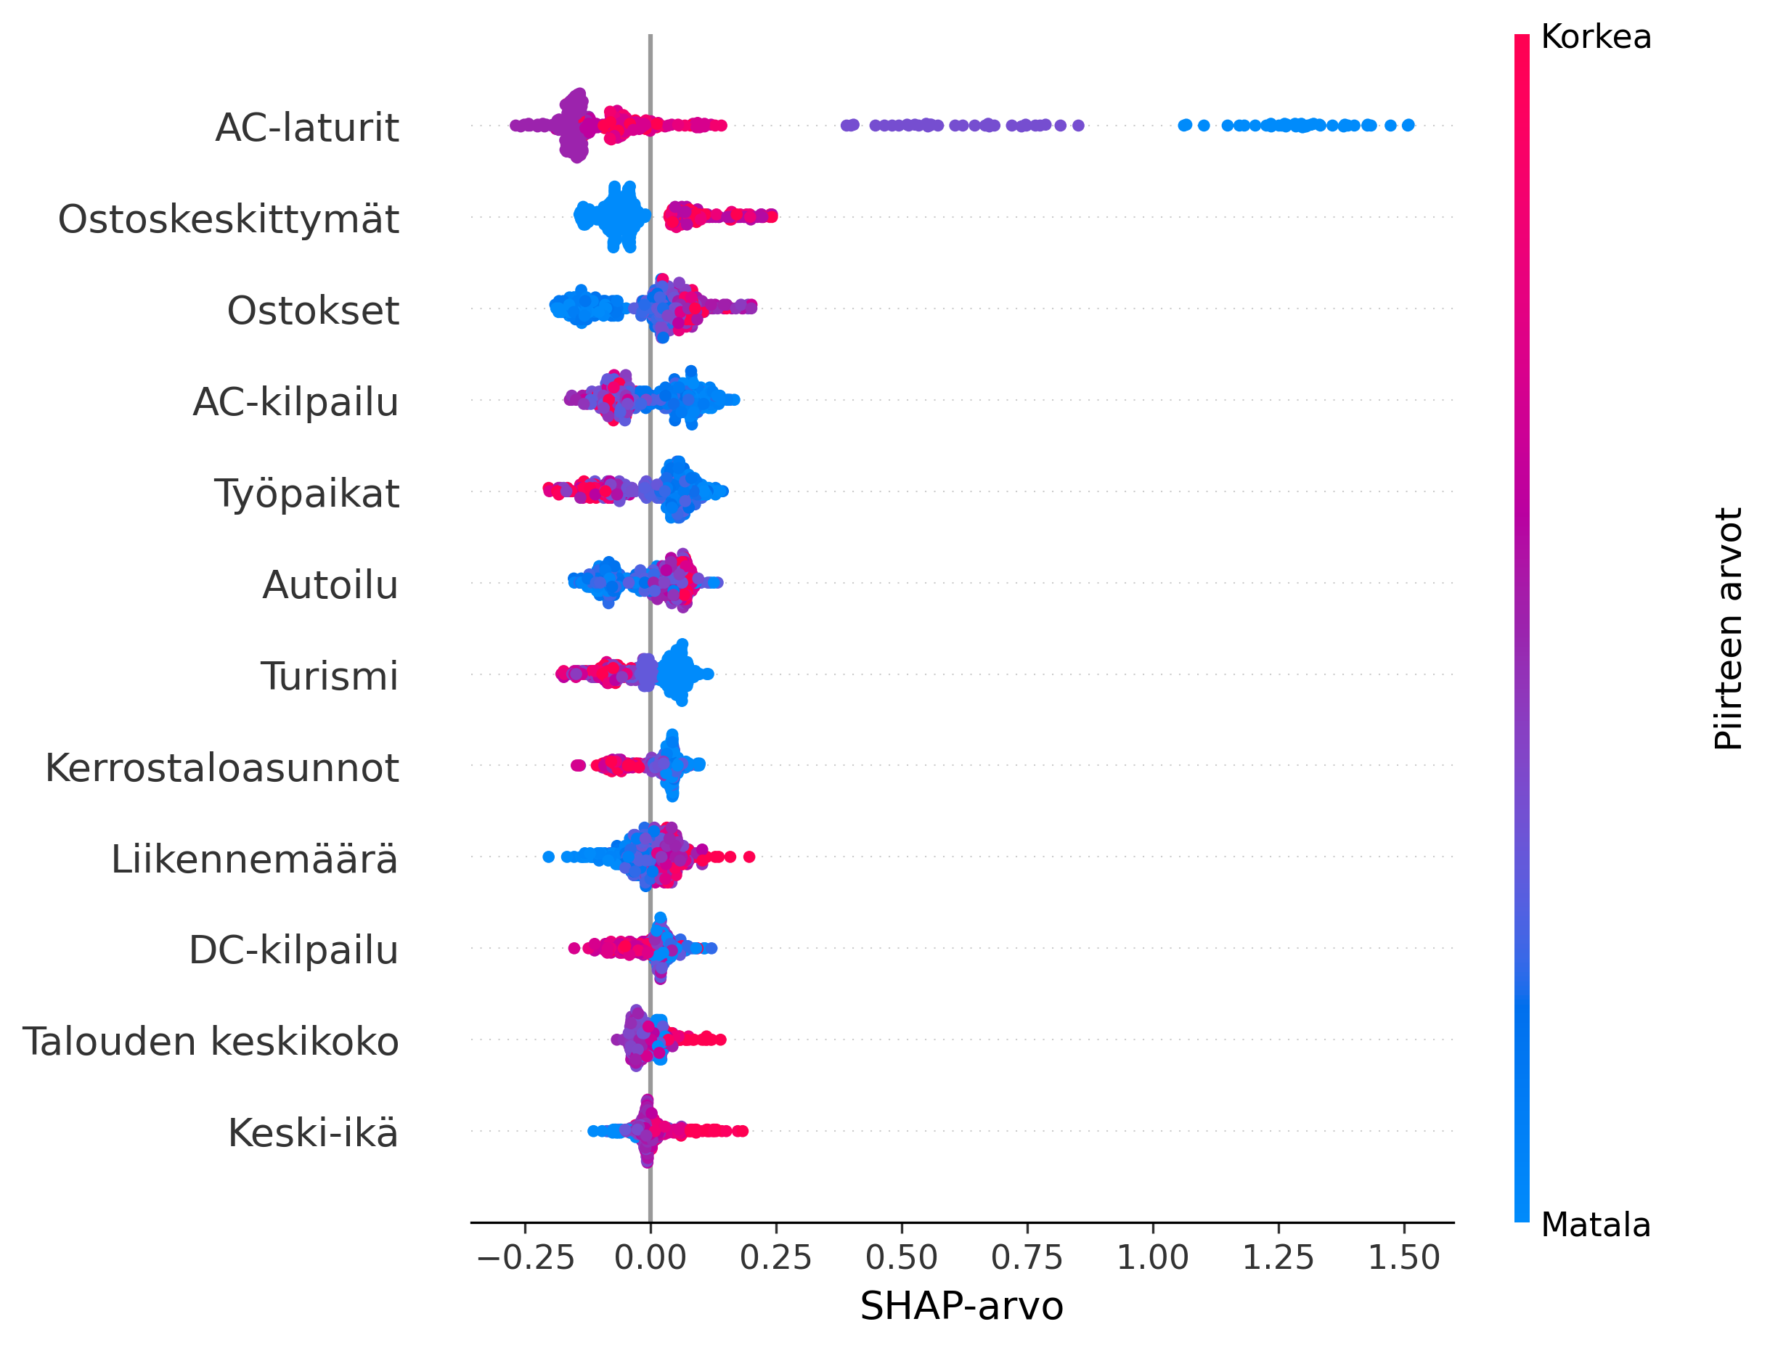
SHAP mallin tulokset
Kuva esittää tärkeimmät piirteet ja niiden vaikutuksen kohdemuuttujaan eri arvoilla
Yksi yksittäinen piste kuvaa yhtä datapistettä = yhtä latausasemaa
SHAP-arvo (x-akselilla) kuvaa vaikutusta kohdemuuttujaan
Värikoodaus: punaiset pisteet edustavat korkeita muuttujan arvoja, siniset matalia

Slide 21
SHAP mallin tulokset
Ympyröidyllä asemalla
Sininen väri → AC-laturien (hitaiden laturien) määrä on matala
X-akselin arvo → Matala AC-laturien määrä on kasvattanut nopeiden laturien määrän ennustetta n. 1,5 laturilla

Slide 22
Kysymyksiä?

Slide 23
Seuraavaksi demo

